Slide 1

Про результати виконання КРІ у ХНЕУ ім. С. Кузнеця протягом 2025 року Декан факультету підготовки іноземних громадян Єрмоленко О. А.

Slide 2
Досягнення результатів по KPI за 2025 рік
НАЙМЕНУВАННЯ ПОКАЗНИКА | 2023 | 2024 | 2025 | ПРИМІТКИ
Кількість проіндексованих публікацій (од) | 12,51 | 22,2 | 19,18 | 2 опубліко-ваних і 1 подана стаття у 2025 році
Чисельність НПП | 41 | 39 | 35
Кількість проіндексованих публікацій на 1 НПП | 0,31 | 0,57 | 0,55 | Очікуємо на рівні 0,6
Планова кількість публікацій (Web of Science та Scopus) на 2025 р становить 20.
Вже опубліковано статті, але ще не проіндексовано – 2, ще одна подана.
Notes:
Перенести на термін виконання до 1 січня року, наступного за роком припинення або скасування дії воєнного стану в Україні.

Slide 3
Досягнення результатів по KPI за 2025 рік
Найменування показника | Одиниця вимірювання | План за 2025 р. | Звіт за 2025 р. | % від плану | Примітки
Цитування проіндексованих публікацій НПП Університету у виданнях, які реферуються у науково-метричних базах Web of Science та Scopus | % | 63 | 45 | 71,4
Цитування проіндексованих публікацій наукового журналу Економіка розвитку, проіндексованого у науково-метричній базі Scopus | % | 33 | 15 | 45,4
Збільшення кількості публікацій НПП у виданнях ХНЕУ ім. С. Кузнеця ("Управління розвитком") | Кількість | 3 | 1 | 0,33 | 1 публікація готується
Notes:
Перенести на термін виконання до 1 січня року, наступного за роком припинення або скасування дії воєнного стану в Україні.

Slide 4
Досягнення результатів по KPI за 2025 рік
Найменування показника | Одиниця вимірювання | План за 2025 р. | Звіт за 2025 р. | % від плану | Примітки
Кількість штатних НПП та наукових працівників, які брали участь у програмах м/н академічної мобільності (тривалістю не менше 1 місяця, за календарний рік), серед загальної кількості НПП складає не менше | Кількість | 3 | 3 | 100
Забезпечення участі здобувачів магістерського рівня у програмах «двох» дипломів протягом усього періоду навчання, не менш ніж 5% | % | 5 | - | 0
Частка здобувачів ВО серед їх загальної кількості, що протягом усього періоду навчання брали участь у програмах міжнародної академічної мобільності тривалістю не менше 1 місяця | % | 2 | 0,2 | 10
Notes:
Перенести на термін виконання до 1 січня року, наступного за роком припинення або скасування дії воєнного стану в Україні.

Slide 5
Досягнення результатів по KPI за 2025 рік
Найменування показника | Одиниця вимірювання | План за 2025 р. | Звіт за 2025 р. | % від плану | Примітки
Щорічне вдосконалення ПНС межах електронної системи управління навчанням | % | КР = 70% ІР = 24% | КР = 95,6% ІР = 79,6% | КР = 136,6% ІР = 331,6% | Кафедра ЕММ має 15 курсів (45,5%) ПНС автономного рівня, загалом по факультету 19 курсів (13,9%)
Кількість груп з викладанням англійською та/або французькою та/або німецькою мовами | Одиниць | 22 | 19 | 86,4%
Збільшення кількості іноземців та осіб без громадянства серед здобувачів вищої освіти ЗВО, у тому числі громадян країн-членів ОЕСР | % | 13 | 17,8 (0,4) |  | На 01.01.2026 865 студентів, 19 – з країн ОЕСР
Notes:
Перенести на термін виконання до 1 січня року, наступного за роком припинення або скасування дії воєнного стану в Україні.

Slide 6
Досягнення результатів по KPI за 2025 рік
Найменування показника | Одиниця вимірювання | План за 2025 р. | Звіт за 2025 р. | % від плану | Примітки
Кількість НПП, які здобули мовні сертифікати з іноземної мови, не менше ніж 15 % | % | 13 | 54 (19 осіб) | 415% | 19/35
Забезпечувати дотримання 100% НПП вимог щодо підвищення кваліфікації відповідно до «Положення про підвищення кваліфікації» | % | 100 | 34 особи | 97,1
Notes:
Перенести на термін виконання до 1 січня року, наступного за роком припинення або скасування дії воєнного стану в Україні.

Slide 7
Досягнення результатів по KPI за 2025 рік
Найменування показника | Одиниця вимірювання | План за 2025 р. | Звіт за 2025 р. | % від плану | Примітки
Кількість поданих грантових заявок (в тому числі міжнародні) за календарний рік | Кількість | 3 | 3 | 100 | Участь у грантових заявках
Реалізація на факультеті міжнародних наукових проектів, що здійснюються в Університеті | Кількість | 1 | - | 0
Обсяг залучених коштів на наукову діяльність від зовнішніх замовників на одного науково-педагогічного щорічно складає (тис. грн.) | Тис. грн. | 9,5 | 9,55 | 100 | З урахуванням учасників грантів і держбюджетної теми
Сума залучених коштів за госпдоговірною тематикою | Тис. грн. | 310 | 314 | 101,3
Notes:
Перенести на термін виконання до 1 січня року, наступного за роком припинення або скасування дії воєнного стану в Україні.

Slide 8
Досягнення результатів по KPI за 2025 рік
Найменування показника | Одиниця вимірювання | План за 2025 р. | Звіт за 2025 р. | % від плану | Примітки
Збільшення надходжень коштів від залучення іноземців для навчання за різними програмами | млн. грн. | 23 | 27,6 | 120 | Студенти весняного набору 2024 року з КНР сплатили за весь період навчання, що додає на цей рік 12,7
Забезпечення своєчасної та в повному обсязі надходження плати за / інші платні послуги від здобувачів освіти | % | 100 | 95/70 | 95
Забезпечення 100 % відповідності характеристик НПП ліцензійним та акредитаційним вимогам | % | 100 | 100 | 100
Відсутність зареєстрованих випадків плагіату та інших виявів академічної недоброчесності | % | 0 | 0 | 100
Notes:
Перенести на термін виконання до 1 січня року, наступного за роком припинення або скасування дії воєнного стану в Україні.

Slide 10
Весняний набір 2025 року за освітніми програмами

Slide 11
Осінній набір 2025 року за освітніми програмами

Slide 12
Осінній набір 2025 року за освітніми програмами

Slide 14
Поновлення у 2025 році
Поновлені на захист:
Бакалаври | 0
Магістри | 33
Поновлені на семестр
Бакалаври | 6
Магістри | 29
Поновлені на рік і більше
Бакалаври | 15

Slide 16
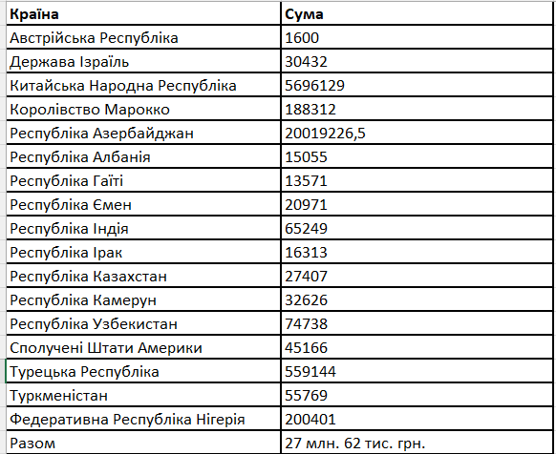

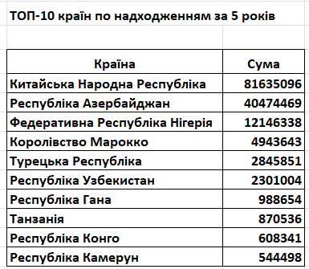
Надходження коштів

Slide 17
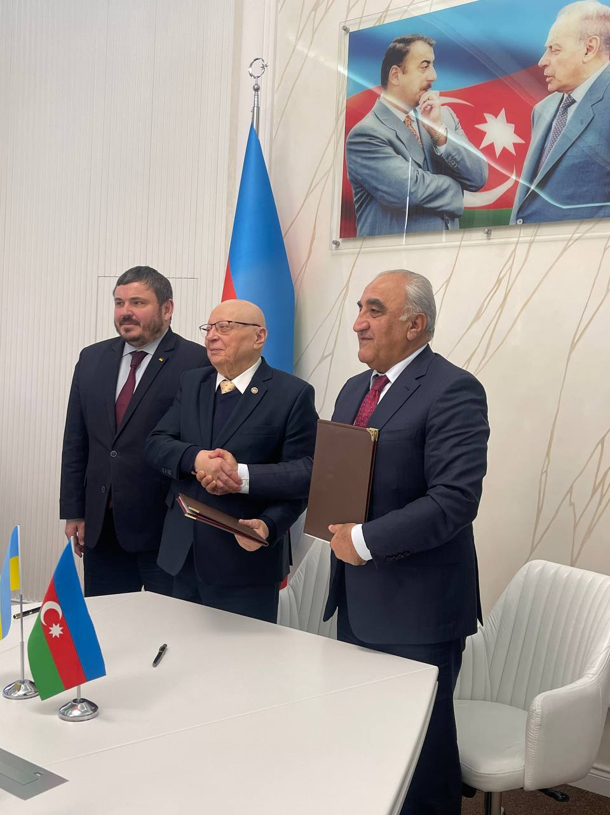
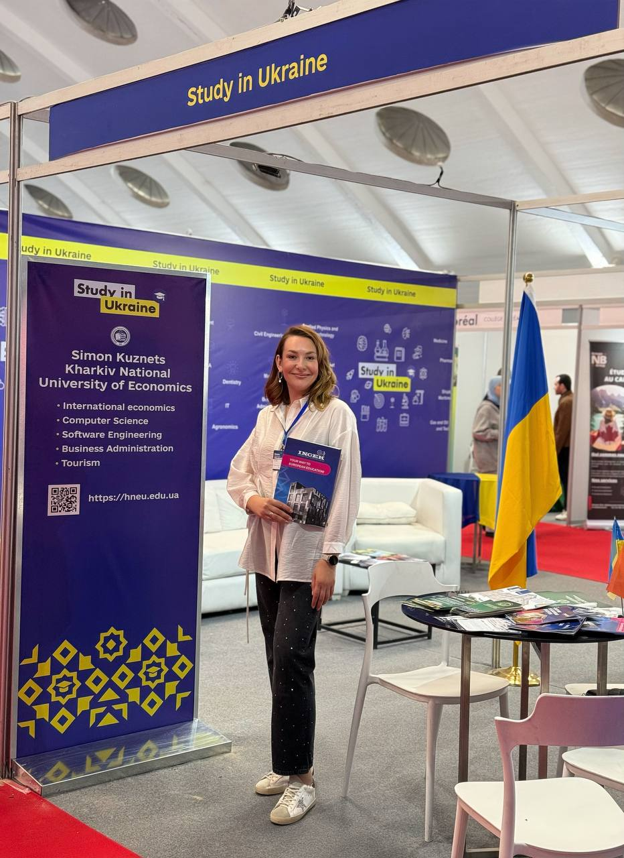
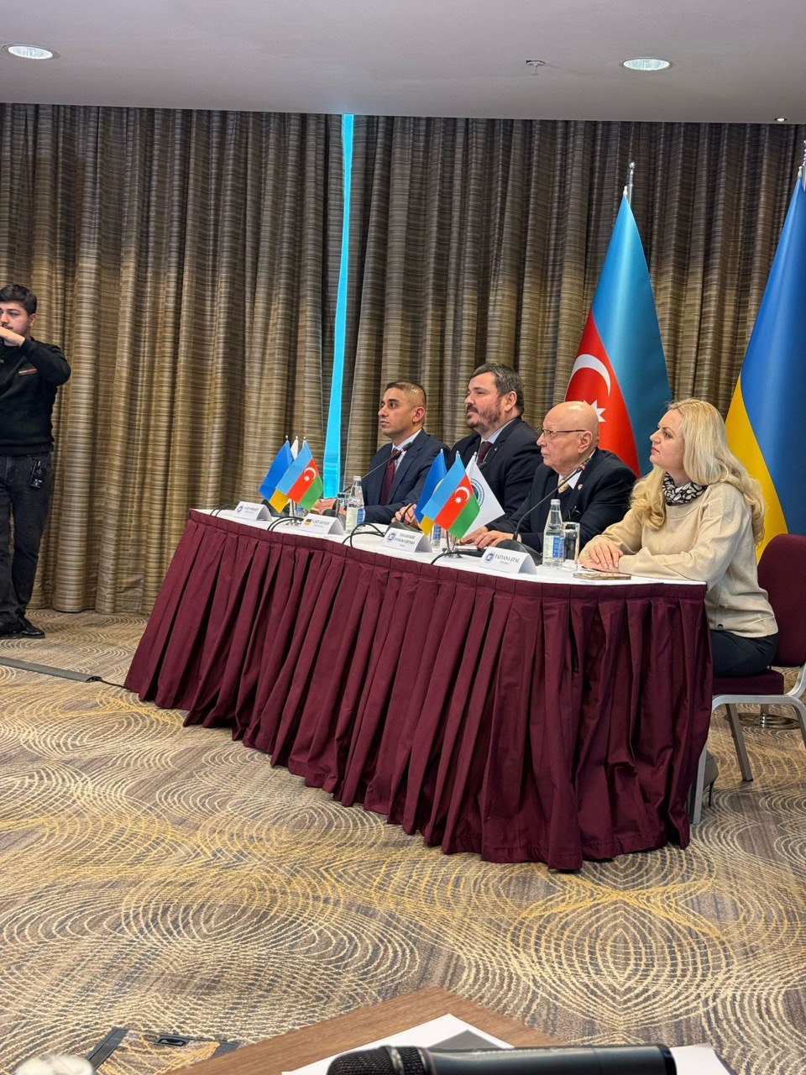

Напрямки роботи з набору

Slide 18
Найбільш значні проблеми, з якими стикаються ЗВО під час набору:
1. Об’єктивна причина - запровадження воєнного стану на території України, що відлякує потенційних абітурієнтів, збільшує кількість відмов компетентними органами іноземним громадянам у вступі, ускладнює логістику по прибуттю іноземних вступників на територію України.
2. Запровадження обмежень щодо поновлення студентів, старших 25 років не дало можливості поновити десятки іноземних студентів влітку 2024 року.
3. Новації МОН дуже часто не враховують особливостей іноземних студентів. Так, у 2021 році при впровадженні нових документів про зарахування виникли проблеми з ДМС щодо дати набуття статусу студента. А у 2024 році виникла проблема з поновленням іноземних студентів, яка частково вирішена, проте суттєво ускладнена.
4. Три роки поспіль Порядок вступу ухвалюється з суттєвими затримками, що не дає ЗВО провести нормальну вступну кампанію і запровадити нормальні графіки навчального процесу. Цьогоріч Порядку вступу немає ще на громадському обговоренні, яку інформацію ми можемо надавати іноземним партнерським організаціям, потенційним вступникам?

Slide 19
Напрямки роботи з набору (виставки тощо)
5. Запровадження нової бази з набору іноземних громадян об’єктивно ускладнило неякі процедури набору, проте, сподіваємося, проблеми її функціонування (довгі очікування погоджень, багато відмов для вступників з країн «ризикової міграції», неузгодженість інформації з Посольствами і ДПСУ (деякі Посольства не володіють інформацією щодо нової системи взагалі), технічні збої, невнесення компетентними органами інформації, необхідної для реєстрації вступника тощо) будуть усунуті.
6. Проблеми з заїздом іноземних абітурієнтів і студентів в аеропорту Кишиніва, дуже часто їх без причин не пускають далі, причому навіть з країн, з якими у Молдови безвізовий режим (Азербайджан).
7. Проблеми з заїздом іноземних вступників на територію України, часто ДПСУ відмовляє у заїзді без роз’яснення причин (це ті, які отримали візи у Посольстві, або з країн, з якими в України запроваджено безвізовий режим).
8. Пасивна позиція МОН України у питаннях невизнання українських документів про вищу освіту в певних країнах (Китай, Азербайджан, Туреччина).

Slide 20
Конкурентні переваги ХНЕУ ім. С. Кузнеця для іноземних студентів:
1. Висока якість освітніх послуг, які надаються ХНЕУ ім. С. Кузнеця.
2. Високий рівень міжнародної співпраці університету, зокрема, щодо програм подвійних дипломів з європейськими університетами-партнерами, до яких можуть долучатися у тому числі і іноземні студенти.
3. Постійне вдосконалення освітнього середовища і освітнього процесу, особливо щодо навчання з застосуванням дистанційних технологій.
4. Запровадження і постійне вдосконалення ряду англомовних програм на усіх трьох рівнях вищої освіти.
5. Співпраця з надійними партнерськими організаціями, як в Україні, так і за кордоном, які мають високий рівень довіри у студентів і абітурієнтів і чітко виконують свої зобов’язання відповідно до укладених договорів.
6. Високі оцінки якості наданих освітніх послуг, отримані від наших випускників, які дуже часто рекомендують наш ЗВО своїм рідним, друзям, знайомим для продовження навчання.
7. Залучення до набору у якості агентів іноземних студентів і аспірантів.
8. Постійна участь університету у заходах з популяризації вищої освіти в Україні.
9. Стабільний і досвідчений колектив факультету підготовки іноземних громадян, який опікується усіма питаннями набору й навчання іноземних студентів

Slide 21
Дякую за увагу!

